Slide 1



劳动用工风险分析与防范

Slide 2



一、劳动用工法律风险
1、企业人力资源法律风险产生的原因？
违反法律法规的硬性要求
2、哪些法律风险是可以避免或减少的？
人为操作不当；随意承诺又不履行.......
3、如何操作才能避免或减少法律风险？
（1）企业应合法合规，遵守强制性或禁止性规定；
（2）对于非法定义务与责任，企业应抓主动权；
（3）解雇问题员工=静态法律依据+动态事实证据+工会程序
+文书表述+文书送达
对于非法定的福利待遇、单位保留随时撤回、撤销、变更或调整的权利，而无须征得员工的同意。

Slide 3
目录
一、劳动用工法律风险
二、用工模式风险防范
三、招聘录用风险防范
四、劳动合同风险防范
五、员工离职风险防范

Slide 4
一、劳动用工法律风险
（一） 劳动关系领域的政策法规
      2007年：《就业促进法》、《劳动合同法》、《劳动争议调解仲裁法》、
      《职工带薪年休假条例》
      2008年：《劳动合同法实施条例》、《企业职工带薪年休假实施办法》
      2009年：《劳动人事争议仲裁办案规则》、各地审理劳动争议案件指导意见
      2010年：《社会保险法》、《工伤保险条例（修订）》、
      《最高院关于审理劳动争议案件适用法律若干问题的解释(三)》
      2011年：《社会保险法》配套规定、 各地出台民主管理政策、集体协商政策
2012年：《女职工劳动保护特别规定》、《防暑降温措施管理办法》、
《劳动合同法（修正案）》
2013年：《劳动争议司法解释四》、关于执行《工伤保险条例》若干问题的意见
2014年：《劳务派遣暂行规定》、《工伤职工劳动能力鉴定管理办法》

Slide 5
一、劳动用工法律风险
（二）《 劳动合同法》修订
修订时间
《全国人大常务委员会关于修改〈中华人民共和国劳动合同法〉的决定》于2012年12月28日表决通过。2013年7月1日起施行。
修订内容
劳务派遣公司资质要求（注册资本50万提高到200万，行政许可）
劳务派遣同工同酬的要求
临时性、辅助性、替代性的界定（“一般”到“只能”）
派遣用工比例的限制（10%）
违反劳务派遣的法律责任

Slide 6
一、劳动用工法律风险
（三）劳资关系特点与走势分析
1、 职工维权意识提高，维权向极端化发展；
2、劳资矛盾向劳政矛盾演化；
3、劳动争议呈”井喷”之势，群体性事件增多；
4、舆论引导不当，使劳资双方心理承受能力失衡；
5、证据的搜集与反搜集意识提高，增加了劳资双方的不信任度；
6、问题员工的管理成为难点；
7、争议从权利之争转向利益之争，争议处理的专业化程度不断提高；
8、对劳动者的保护不断强化，用人单位败诉率居高不下。

Slide 7
目 录
一、劳动用工法律风险
二、用工模式风险防范
三、招聘录用风险防范
四、劳动合同风险防范
五、员工离职风险防范

Slide 8
二、用工模式风险防范
一、多元用工模式的选择与风险防范
用工模式
劳动用工
劳务用工
外 包
标准劳动用工
非标准劳动用工
个
人
组
织
固定工
项目工
终身工
特殊
用工
派遣用工
非全日制
职业见习
人事代理
借调
承揽
帮工
人才租赁

Slide 9
二、用工模式风险防范
（一）劳务派遣风险防范
1、劳务派遣工与劳务用工、劳动合同工的区别
 | 劳务用工 | 劳动合同工 | 劳务派遣工
法律关系 | 平等民事法律关系，受《《民法通则》和《合同法》的调整 | 管理与被管理的隶属关系，受《劳动法》、《劳动合同法》的调整 | 劳务合同+劳动合同，受劳动法规调整
风险责任承担主体 | 自行承担 | 单位承担 | 连带赔偿责任
劳动报酬支付形式 | 劳务费 | 工资 | 提供劳务费用，由派遣单位支付工资
用工单位义务 | 不需交社保 | 依法缴纳社保 | 提供劳务费用，由派遣单位缴纳社保
解除方式 | 依约随时解除 | 必须依法解除 | 退回，不存在解除
2、劳务派遣用工的主要风险
A、同工同酬， B、临时性、辅助性、替代性，
C、比例限制10%， D、连带责任

Slide 10
二、用工模式风险防范
（一）劳务派遣风险防范
注意核实
公司资质
1
选择劳务公司，应具有劳务派遣资质，且在业界有良好的口碑。否则，可能导致被认定直接用工，或致公司承担连带赔偿责任
2
派遣岗位符合规定
派遣岗位和人员数量应注意《劳动合同法》修正案的新精神，避免被认定为直接用工。
3
签订协议
注重条款
约定双方权利义务，双方利益平衡点的事项应明确约定。约定不明可能导致公司在诉讼仲裁中成为连带被告人，甚至承担连带赔偿责任。
4
明确 违约责任
应明确约定因劳务公司违法导致实际用工公司承担连带责任的，劳务公司要承担一定的违约责任
加班费、
绩效工资
5
派遣员工如有加班，实际用工单位应向员工支付加班工资。绩效工资由用工单位承担。
6
法定退回应符合《劳动合同法》第39条和第40条1、2项所规定的情形；约定退回应符合双方协议的约定。
退回员工
要有依据
7
督促派遣公
司规范操作
合同及时签订、社保依法缴纳、工资按时支付
8
赔偿之后
及时追偿
劳务公司侵害员工利益，派遣员工可以要求实际用工单位承担连带赔偿责任。用工单位在承担责任后，有权向劳务公司追偿。

Slide 11
二、用工模式风险防范
（二）非全日制用工
1、定义
平均每天工作不超过4小时，每周不超过24小时，无须订立劳动合同的一种灵活用工模式。适用于财务、食堂、保洁、服务员、装卸等辅助性岗位。
2、特点
工作时间较短
平均每天工作不超过4小时，每周工作不超过24小时
可以不签合同
公司与非全日制员工建立劳动关系，可以不订立书面劳动合同
员工有权兼职
非全日制员工有权兼职（因兼职而影响工作的除外），且无须公司同意
用人单位无须为员工缴纳社保（工伤保险除外）
用人单位有权随时解除劳动关系，且无须支付经济补偿
法律责任较少

Slide 12
二、用工模式风险防范
3、非全日制用工的使用与风险防范
1
签订合同
避免纠纷
尽管法律规定非全日工作制员工可以不签订书面劳动合同。但没有书面证据，容易引发争议。建议非全日制用工签订书面劳动合同
2
不能约定
试用期
根据《劳动合同法》第70条之规定，非全日制用工不能签订试用期。否则，属于违法行为，可能导致行政处罚责任
3
明确约定小时工资
应在劳动合同中明确非全日制员工每小时的劳动报酬，且所约定的小时工资不能低于当地最低小时工资标准
4
《劳动合同法》第68条规定了非全日制用工的工作时间限制（每天不超过4小时，每周不超过24小时）。否则，将可能被认定为标准工时制，并导致法律责任（需合理运用“小时工”）
注意
工时限制
5
工资支付
半月一次
根据《劳动合同法》第72条之规定，非全日制员工的工资应每15天支付一次。否则，员工有权解除劳动关系并要求公司支付经济补偿
6
伤害预防
工伤保险
非全日工作制员工也有工伤的可能性，因此，应当注意伤害的预防与赔付责任转嫁问题，需要缴纳工伤保险。如果无法单独缴纳工伤保险的，需要考虑商业保险。

Slide 13
二、用工模式风险防范
（三）特殊用工的使用与风险防范
特殊用工：停薪留职人员、内退人员、退休人员、协议保留社会保险关系人员、下岗待岗人员、放长假人员、兼职人员等
严格审核
用工单位招用特殊用工对象的，应对其劳动关系情况、社保缴费情况等进行全面审核，严把审核关。
1
目前对于特殊用工对象，国家和地方口径仍然定性为劳动关系，应当签订书面合同。
2
签订合同
购买保险
特殊用工对象如果在其他单位缴纳社会保险的，用工单位无法缴纳社会保险或可以不缴纳社会保险，在不能单独缴纳工伤保险的情况下，为减轻伤害的法律责任，应购买商业保险。
3
4
掌握政策
各地法规对特殊用工对象有补充规定或有不同的规定。用工单位需要注意了解当地政策。
身份变化
告知义务
对于特殊用工对象，如果其身份发生变化的，应当明确其有告知用工单位的义务。
5

Slide 14

二、用工模式风险防范
（四）外包
外包：授权一家合作伙伴管理自己的部分业务或服务。通俗的说就是“做
你认为最好的，而把其它非核心的业务及服务交给更专业的公司去做” 。
外包的竞争优势
降低企业的运营成本、强化企业的核心能力、实现最佳资源配置
提高业务服务水平、适应竞争环境、降低风险
什么样的业务可以外包
不属于自己核心竞争力的业务包出去外包
把自己做不了外包
把自己做不好的外包
把别人做得更好的事交由别人做
把别人做得更便宜的事交由别人做

Slide 15
二、用工模式风险防范
1、外包的法律关系
承包人
（组织）
经济关系
发包人
劳动关系
劳动者
承包方
（个人）
经济关系
发包人
招用
连带责任
劳动者

Slide 16
二、用工模式风险防范
2、外包的实施与风险防范
自我评估——是否做好了实施外包的准备
外包目标——理解公司的目的和目标
人事问题——与受到影响的个人/团体进行开放式的沟通
合作对象——选择正确的外包供应商，尽量避免个人承包
外包合同——组织严密、内容完备的合同
监管机制——质量、进度、风险控制
派遣规避——防止外包被认定为派遣
业务外包在许多方面优越于劳务派遣，广泛应用于保安、司机、保洁、客户服务、应收账款催收等业务。

Slide 17
1、借调
二、用工模式风险防范
（五）其他用工模式
《工伤保险条例》
第41条 职工被借调期间受到工伤事故伤害的，由原用人单位承担工伤保险责任，但原用人单位与借调单位可以约定补偿办法。
《劳动部关于贯彻执行<劳动法>若干问题的意见》
企业富余职工、请长假人员、请长病假人员、外借人员和带薪上学人员，其社会保险费仍按规定由原单位和个人继续缴纳，缴纳保险费期间计算为缴费年限。
2、代理
（经销、代理、特许、连锁、加盟）
《保险法》第117条 保险代理人是根据保险人的委托，向保险人收取佣金，并在保险人授权的范围内代为办理保险业务的机构或者个人。
《保险法》第126条 保险人委托保险代理人代为办理保险业务，应当与保险代理人签订委托代理协议，依法约定双方的权利和义务。

Slide 18

二、用工模式风险防范
3、承揽
《合同法》第251条 承揽合同是承揽人按照定作人的要求完成工作，交付工作成果，定作人给付报酬的合同。承揽包括加工、定做、修理、复制、测试、检验等工作。
《最高人民法院关于审理人身损害赔偿案件适用法律若干问题的解释》(法释[2003]20号) 第10条 承揽人在完成工作过程中对第三人造成损害或者造成自身损害的，定作人不承担赔偿责任。但定作人对定作、指示或者选任有过失的，应当承担相应的赔偿责任。

Slide 19
二、用工模式风险防范
（六）用工模式选择原则
1、影响用工模式选择的因素
用工环境、管理理念、岗位特点、用工成本、法律风险
2、用工模式选择的原则
创新用工模式，根据需要进行选择
尽量将劳动关系变为劳务、经济关系
避免将劳务、经济关系变成劳动关系

Slide 20
目 录
一、劳动用工法律风险
二、用工模式风险防范
三、招聘录用风险防范
四、劳动合同风险防范
五、员工离职风险防范

Slide 21
三、招聘录用风险防范
招聘是人力资源管理的第一环节，是与绩效考评并齐的世界性管理难题。
招聘的核心目的不仅是：找到人，更要是：找对人。
招聘的重要性——基于法律的角度
辞职自由
不能扣押证件、收取押金，不得要求员工提供担保
不能随意设定违约金
劳动者无因辞职权
解雇限制
《劳动合同法》第21条 在试用期中，除劳动者有本法第三十九条和第四十条第一项、第二项规定的情形外，用人单位不得解除劳动合同。用人单位在试用期解除劳动合同的，应当向劳动者说明理由。

Slide 22
三、招聘录用风险防范
（一）招聘的相关法规政策
未成年就业
《禁止使用童工规定》
《劳动法》第15条
《劳动法》第13条
《残疾人保障法》第4章
《民族区域自治法》第23条
《兵役法》第56条
《就业促进法》17、20、27至31条
招聘港澳台
及外籍员工
政策法律
照顾特殊
就业群体
《台湾、香港和澳门在内地就业管理规定》
《外国人在中国就业管理规定》

Slide 23
三、招聘录用风险防范
（二）招聘法律风险概览
不合规风险
A、告知 B、就业歧视（性别、年龄、身高、籍贯、户籍、婚育和乙肝等）
C、欺诈 D、担保
其他风险
A、与其他单位存有劳动关系 B、竞业限制
C、提供不实信息等 D、潜在的疾病、职业病… …
操作风险
A、外国港澳台人员招用 B、大学生招用
C、面试、考核、测评中的意外事件 D、试用期管理
招聘工作面临的风险：
– 合同长期化、无固定期化导致辞退员工难度加大-易进难出
– 违法招工、用工的法律责任加大
– 被动招工、用工风险加大
– 连带赔偿责任等。（《劳动合同法》第九十一条规定： 用人单位招用与其他用人单位尚未解除或终止劳动合同的劳动者，给其他用人单位造成损失的，该用人单位与劳动者承担连带赔偿责任。）

Slide 24
三、招聘录用风险防范
（三）入职审查风险防范
序号 | 调查内容 | 法律风险 | 应对措施
1 | 年龄 | 招用童工（16周岁）受罚 | 查验年龄，禁用童工
2 | 身份 | 工伤保险无法理赔 | 验证身份
3 | 学历、经历 | 受欺诈，不胜任，并非导致合同无效 | 核查、诚信承诺
4 | 健康状况 | 解约受限、隐性成本 | 入职体检
5 | 职业危害史 | 职业病爆发 | 职业病健康检查
6 | 劳动关系 | 连带赔偿责任 | 离职证明、核实
7 | 社保缴纳 | 无法缴纳社保，工伤 | 核实社保情况
8 | 竞业限制 | 赔偿责任 | 核查、承诺
查询身份网站：www.IP138.com，查询学历证书网站：www.chsi.com.cn

Slide 25
1、试用期的期限设计
三、招聘录用风险防范
（四）试聘期管理
劳动合同的种类/期限 |  | 试用期间
非全日制用工的劳动合同 |  | 不得约定
以完成一定工作任务为期限的劳动合同
固定期限劳动合同 | 期限不满3个月的
 | 3个月以上不满1年的 | 1个月以内
 | 1年以上不满3年的 | 2个月以内
 | ３年以上的 | 6个月以内
无固定期限的劳动合同

Slide 26
2、试用期误区
三、招聘录用风险防范
序号 | 存在误区 | 可能导致的风险 | 正确做法
1 | 试用期过后再签订合同 | 超过一个月双倍工资 | 签订合同
2 | 试用期的期限随意约定 | 超期要支付赔偿金 | 依法设定
3 | 单独签订试用期合同 | 视为放弃试用期 | 试用期在合同内
4 | 试用期可以不上社保 | 工伤赔付风险 | 缴纳社保
5 | 试用期可以低于最低工资 | 补足差额支付赔偿金 | 合法合理确定工资
6 | 试用期不符合条件可再延长 | 视为试用期已过 | 及时辞退
7 | 续签合同可以再约定试用期 | 无效 | 采取变通做法
8 | 试用期可以随便辞退员工 | 双倍补偿或恢复关系 | 依据录用条件解聘

Slide 27

三、招聘录用风险防范
3、试用期风险
A、口头约定试用期；
B、只签订试用期协议;
C、与合同期限不对等；
D、试用期随意解除员工；
E、 随意延长；
F、 不缴保险。
4、对策
（1）依法确定试用期的期限，试用期应当与劳动合同期限相对；
（2）设定明确的录用条件和岗位职责要求；
（3）规范试用期考核流程，严格试用期定期考核和不定期考核；
（4）把握试用期解除的法律条件并在试用期内提出，杜绝延长试用期。
 | 不符合录用条件 | 不能胜任工作
适用期限 | 试用期内 | 劳动合同期限内（包括试用期）
解除条件 | 随时解除 | 经培训或者调岗，仍不能胜任工作，提前30天通知解除
解除成本 | 不需要支付经济补偿金 | 需要支付经济补偿金

Slide 28
招聘录用管理风险防范小结
三、招聘录用风险防范
入职管理风险防范“四道关”
身份关
信息关
合同关
试用关
风险管控注意操作细节
表单、合同、协议设计要细化
员工提交证件复印件要签名
试用期解雇员工要注意时间节点

Slide 29
案例一：招聘入职（欺诈应聘）
某公司对外招聘人事主管，招聘条件主：本科学历，管理类专业，5年工作经验，相同岗位工作经历2年以上，具备相应的综合能力（分析、协调、沟通....)。
2周后，应聘者张某前往面试。张某在填写《入职登记表》时，在“获得的证书”栏中仅填写了“本科毕业证”。为了能顺利入职该 公司，在面试时，张某除提交学历证书原件外，还提交了“人力资源管理师二级证书”原件给面试官查阅。
几天后，公司向张某发出《录用通知书》：“...请你在X月X日到本公司报到上班...”
那一天，张某入职该公司，并提交了学历证和管理师证书的复印件及其他资料。随后双方依法签订劳动合同，约定试用期3个月。试用期转正后不久，公司发现该管理师证书是伪造的，便以张某“提供虚假资料，应聘欺诈，构成严重违反公司规章制度”为由解雇了张某。随后，张某申请劳动仲裁。

Slide 30
问题：
1、张某可能提出哪些仲裁请求？
2、企业胜诉的前提条件有哪些？
3、如何预防核心员工“欺诈应聘”？
4、《录用通知书》如何表达，其法律风险有哪些？
5、《入职登记表》如何设计，其法律风险有哪些？

Slide 31
案例二：离职证明
8月底，小王入职A公司，任职项目经理助理。入职时，小王解释说原单位人事部大变动，需要过几个星期后才能拿到离职证明。一周后，用人部门将小王派到外地出差2个月，协助外地同事跟进相关项目。
10月中旬，A公司接到劳动仲裁部门的通知，被告知小王与原单位（属于同行业竞争对手单位）尚未解除劳动合同，且小王手头仍持有原单位的商业秘密资料，现原单位要求小王立即回去工作及赔偿相关损失，并要求A公司承担连带责任。
问题：
1、A公司面临哪些法律风险？
2、劳动者无法提交离职证明，该怎么办？

Slide 32
目 录
一、劳动用工法律风险
二、用工模式风险防范
三、招聘录用风险防范
四、劳动合同风险防范
五、员工离职风险防范

Slide 33
1、合同种类的选择
四、劳动合同风险防范
（一）劳动合同签订
 | 固定期限合同 (合同工) | 以完成一定工作任务为期限合同 (项目工) | 无固定期限合同 (终身工)
合同期限 | 双方约定 | 宽泛约定 | 无期限
试用期 | 1-6月 | 无 | 1-6月
解除条件 | 解除、终止 | 解除、终止 | 解除、法定终止（无到期终止）
经济补偿 | 一年一个月 | 一年一个月 | 一年一个月
灵活度 | ★  | ★   签订次数不受2次限制 | ★
一般适用 | 一般岗位 | 项目化、一次性、季节性岗位 | 核心岗位

Slide 34
四、劳动合同风险防范
2、签订时间的掌控
用工之日
视为成立无固定期合同
合法
2倍工资
一个月
一年
补签合同
补签合同

Slide 35
四、劳动合同风险防范
3、未按规定签订合同的风险
1、承担双倍劳动报酬。
2、导致无固定期限合同条件成立。
3、造成事实劳动关系的情况。
不能先试用后签订；
不能使用临时工、短期工；
避免工作疏忽，漏签；
特别注意员工不签的情况。（以书面通知传达到员工本人，如果不按时签订后果如何也均应告知）

Slide 36
四、劳动合同风险防范
4、劳动合同签订风险防范方案
严格执行用工即签书面合同
劳动合同签订遵循限时签、当面签原则
加强对具有双重身份员工的管理
关联公司之间调动用工应注意合同处理与签订问题
审核比对劳动者的签字情况
建立劳动合同保管不善的补救机制
规范用工的流程，一定要做到先签订劳动合同，后报到工作；完善劳动合同管理台帐，统一员工签约期限；合同到期及时终止或者续签，对于续签合同的人员，一定要在合同到期前完成合同的续签；禁止不签订劳动合同的员工上班，时刻注意合同快到期的员工病事假。

Slide 37
1、合同变更的常见类型
四、劳动合同风险防范
（二）劳动合同变更
A、期限变更；
B、工作地点变更；
C、岗位变更；
D、工资变更。
2、合同变更的5种情形
A、协调变更（劳动合同法35条）；
B、依劳动合同约定或规章制度规定（规章制度必须合法并兼具合理性）；
C、员工患病或非因工负伤；
D、员工不能胜任工作；
E、客观情况发生重大变化。

Slide 38
3、变更岗位易发生纠纷的4种情形
四、劳动合同风险防范
A、在劳动合同中明确约定用人单位根据生产经营的需要可以变更劳动者的工作岗位；
B、劳动者不能胜任工作，由用人单位对其进行岗位调整；
C、劳动者与用人单位签署了带有保密期条款的保密协议，在劳动者提出辞呈后，用人单位对其工作岗位进行的调整；
D、用人单位生产经营状况发生重大变化，需要调整劳动者工作岗位的。
4、合同变更风险防范
1、变更合同，首推协商；
2、劳动合同中约定的岗位宜粗不宜细；
3、为方便调岗，可以与员工一年一签岗位聘约书；
4、对薪酬、岗位变动的条件和流程应在规章制度中作出相应规定。
动者不胜任工作而变更、调整其工作岗位，属于用人单位的自主权。

Slide 39

四、劳动合同风险防范
5、劳动合同变更新规则
司法解释4第十一条规定
变更劳动合同未采用书面形式，但已经实际履行了口头变更的劳动合同超过一个月，且变更后的劳动合同内容不违反法律、行政法规、国家政策以及公序良俗，当事人以未采用书面形式为由主张劳动合同变更无效的，人民法院不予支持。
《劳动合同法》第35条 用人单位与劳动者协商一致，可以变更劳动合同约定的内容。变更劳动合同，应当采用书面形式。
变更后的劳动合同文本由用人单位和劳动者各执一份。

Slide 40
案例：双重劳动关系
2013年9月某公司停业，陆续解雇绝大部份员工。就经济补偿问题，当中有个别员工与公司的观点不一致。经查：
1）小王于2011年3月1日到该公司实习，2011年7月毕业后一直工作至今，但双方劳动合同的期限从2011年3月1日起计；
2）李某于2012年6月入职该公司，无签劳动合同；李某与原用人单位仍未解除劳动关系，双方曾签订停薪留职协议；
3）陈某入职该公司已经3年，无签劳动合同；陈某为某国有企业的内退职工，国有企业每月仍支付内退生活给陈某，并为其缴纳社会保险费；
4）老黄入职该公司时已经60岁，且办理了退休手续并享受退休金。双方无签劳动合同。
5）老张入职该公司已经60岁，但因社保缴费年限不足而无法办理退休手续及领取退休金。双方无签劳动合同。

Slide 41
问题：
因协商不一致，最终上述员工申请仲裁，要求该公司足额支付经济补偿。
1、小王的经济补偿年限从什么时候起算？
2、李某、陈某与该公司是否存在劳动关系？
3、老黄、老张与该公司是否存在劳动关系？
4、招用上述劳动者需注意哪些法律风险？

Slide 42
目 录
一、劳动用工法律风险
二、用工模式风险防范
三、招聘录用风险防范
四、劳动合同风险防范
五、员工离职风险防范
六、工伤医疗风险防范

Slide 43
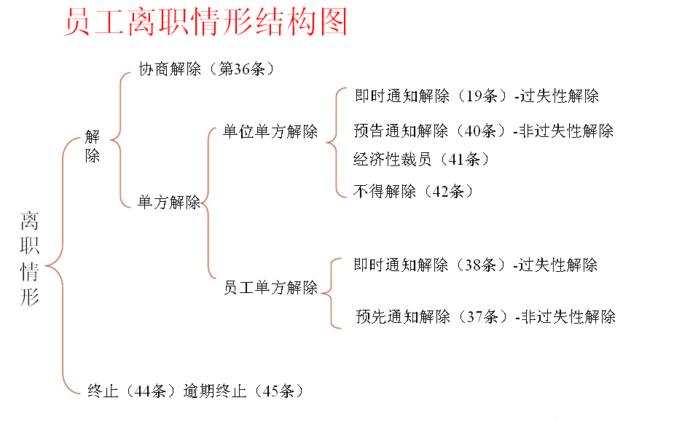
五、员工离职风险防范
1、员工离职情形

Slide 44
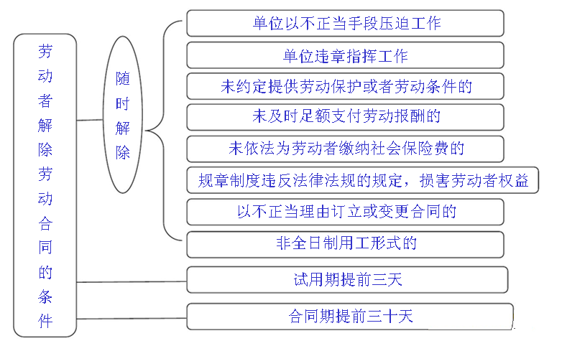
五、员工离职风险防范
2、员工解除合同的条件

Slide 45
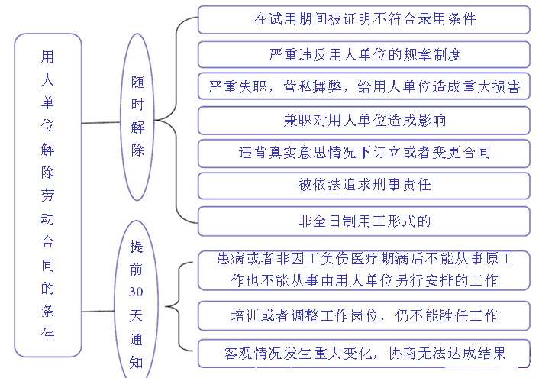
五、员工离职风险防范
3、单位解除合同的条件

Slide 46
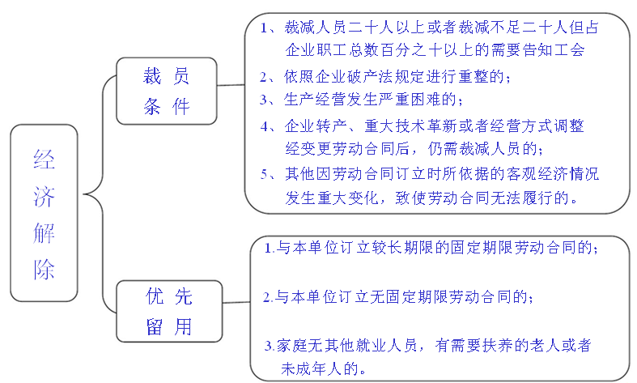
五、员工离职风险防范
4、经济性裁员

Slide 47

五、员工离职风险防范
5、劳动合同的终止
1、合同期满；
2、无固定的终止条件出现；
3、工作项目完成；
4、开始依法享受基本养老保险待遇；
5、劳动者死亡，或者被法院宣告死亡或宣告失踪；
6、用人单位被宣告破产；
7、用人单位被吊销营业执照、责令关闭、撤销或解散；
8、法律规定的其他情形。
1.从事接触职业病危害作业未进行离岗前职业健
康检查，或疑似职业病病人在诊断或者医学观察
期间；
2.患病或非因工负伤在医疗期内；
3.女职工三期内；
合同终止
劳动合同的终止
限制合同终止
即使合同期限满，限制合同终止的情形存在，需等该情形完成方能解除。

Slide 48
五、员工离职风险防范
6、不得解除合同的相关条款
《劳动合同法》第二十一条：在试用期中，除劳动者有本法第三十九条和第四十条第一项、第二项规定的情形外，用人单位不得解除劳动合同。用人单位在试用期解除劳动合同的，应当向劳动者说明理由。
第四十二条：劳动者有下列情形之一的，用人单位不得依照本法第四十条、第四十一条的规定解除劳动合同：
(一） 从事接触职业病危害作业的劳动者未进行离岗前职业健康检查，或者疑似职业病病人在诊断或者医学观察期间的；
（二）在本单位患职业病或者因工负伤并被确认丧失劳动能力的；
（三）患病或者非因工负伤，在规定的医疗期内的；
（四）女职工在孕期、产期、哺乳期的；
（五）在本单位连续工作满十五年，且距法定退休年龄不足五年的；
（六）法律、行政法规规定的其他情形
第四十二条与第三十九条是不冲突的，不适用于本法三十九条所提的情况，三十九条的效力高于第四十二条。

Slide 49
五、员工离职风险防范
7、经济补偿
即时通知辞职
劳动者依照劳动合同法第三十八条规定（用人单位有违法、违约行为）解除劳动合同的
单位动议协议解除
用人单位依据劳动合同法第三十六条，主动提出协议解除劳动合同的
经
济补
偿金
用人单位依据劳动合同法第四十条规定解除员工劳动合同（提前30天）
单位预告解雇
用人单位依照劳动合同法第四十一条第一款规定解除劳动合同的（裁员）
经济性裁员
除用人单位维持或者提高劳动合同约定条件续订劳动合同，劳动者不同意续订的情况外
固定期限合同终止
破产等导致终止
因破产、吊销营业执照等导致合同终止（四十四条）
法律、行政法规规定的其他情形

Slide 50
五、员工离职风险防范
8、劳动合同解除、终止类型与文书送达的关系
劳动合同解除、终止类型 | 劳动合同解除、终止的文书 | 包含要点 | 具体 情形 | 送达时间
协商解除 劳动合同 | 解除协议书 | 1、应明确由哪方提出；2、可 以不必说明解除理由；3、应明 确解除时间；4、应明确补偿金 额及支付程序。 |  | 无需提前送达
单位解除 劳动合同 | 解除劳动合同 通知书 | 1、应说明解除时间；2、应当 说明解除理由；3、可以说明基 本事实；4、不必过为详细 | 即时通知解除 预告通知解除 经济性裁员 | 随时送达 提前30天，未提前支付一个月工资 履行法定程序即可
员工解除 劳动合同 | 解除劳动合同 通知书 |  | 提前通知解除 随时通知解除 无需通知立即解除 | 提前30天（试用期提前3天） 随时送达 无需送达
劳动合同 终止 | 终止通知书 | 1、应明确终止的时间 2、应明确终止的理由 |  | 建议提前30天送达

Slide 51
五、员工离职风险防范
9、劳动合同解除、终止的手续办理
• 对从事有职业危害作业员工做健康检查
• 办理工作交接
• 公司物品归还、清理文件资料和清偿债务
• 退还员工有关证件（当日）
• 薪资结算（当日）
• 出具劳动合同解除、终止证明（当日）
• 转移社会保险关系、档案关系（15日内）

Slide 52
五、员工离职风险防范
10、单位违法解除的情形
A、解除事由不存在或证据不足；
B、解除要件流程不完备
C、解除缺乏依据；
D、被解除主体具备特殊性；
E、程序违法。
11、违法解除的后果
用人单位违反本法规定解除或者终止劳动合同，劳动者要求继续履行劳动合同的，用人单位应当继续履行；劳动者不要求继续履行劳动合同或者劳动合同已经不能继续履行的，用人单位应当依照本法第八十七条规定支付赔偿金。

Slide 53
五、员工离职风险防范
12、辞退员工应遵循的三个半原则
事实清楚----证据
法律准确----依据
程序合法----流程
看对象
13、员工离职风险对策
1、消除武断或主观主义的工作方式；
2、完善《员工奖惩制度》或《劳动合同管理制度》；
3、健全员工解聘程序；
4、掌握常见解除方式的法律要件；
5、有效运用协商机制；
6、解除特殊员工的合同要谨慎。

Slide 54
以质量取胜，与用户共赢
诚信 团结 创新 高效
谢谢！

Slide 55
放映结束 感谢各位观看！
谢 谢！
让我们共同进步

